Slide 1
Influenza Prevention:
What Can We Do?

Slide 2
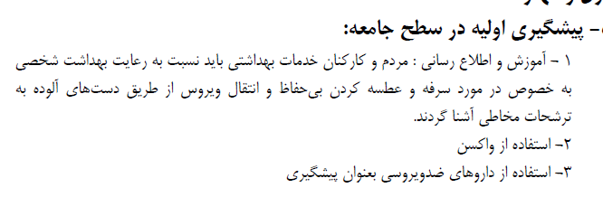
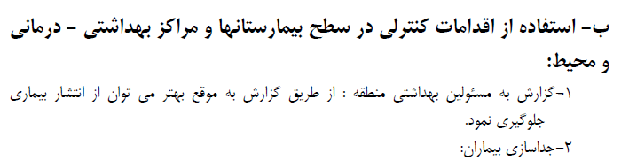

Slide 3
اقدامات اولیه برای کاهش انتشار بیماری
  ایزوله کردن بیماران در طی دوره سرایت زائی
استفاده از وسایل حفاظتی شخصی و رعایت بهداشت دست توسط کسانی که در تماس نزدیک با بیمار یا مراقبت درمانی وی هستند
دفع صحیح زباله و اوازم مرطوب
مراقبت و کنترل افراد تماس یافته از نظر بروز تب یا علائم ریوی
درمان پروفیلاکسی افراد تماس یافته با بیمار
محدود کردن ملاقاتها
محدود کردن رفت وامد پرسنل

Slide 4
Stay home when sick
Respiratory & hand hygiene:
  Cover your cough
  Wash hands and/or
  use alcohol hand gel
  Avoid touching eyes, nose, mouth
Implement “social distancing” measures
Masks?

Slide 5
1-seasonal prophylaxis
Both zanamivir and oseltamivir have also
been shown to be protective ( 67% - 74%). throughout the influenza epidemic season (generally 4 to 6 weeks)

Slide 6
amantadine or rimantadine, : 100 to 200 mg/d, .
oseltamivir 75 mg/d
for high-risk individuals who have not received influenza vaccine or in a situation where the vaccines previously administered are relatively ineffective because of antigenic changes in the circulating virus.

Slide 7
2-Family Prophylaxis
if the index case was treated with amantadine at the same time that contacts received prophylaxis, no protection was seen, because of the rapid generation and transmission of resistant virus.
This problem has not been seen in studies of family prophylaxis with oseltamivir or zanamivir Generally, drug is administered to contacts for 5 to 7 days after recognition of the index case

Slide 8
3-Outbreak Prophylaxis
one of the most common use of antiviral agents for influenzais to terminate the transmission of influenza within institutions such as nursing homes during outbreaks.

Slide 9
مصرف واکسن آنفلوانزای انسانی
تذکر اول : واکسیناسیون سالانه انفلوانزا امروزه برای تمام افراد بالای 6 ماه سن توصیه می گردد
More recently,
many countries including the United States have moved to a universal vaccine recommendation.(>6m)

Slide 10
Recommendations for Vaccine Use
focused on vaccination of individuals who have higher risk for influenza complications,
such as young children, the elderly, and those with chronic medical conditions and their close contacts.

Slide 11
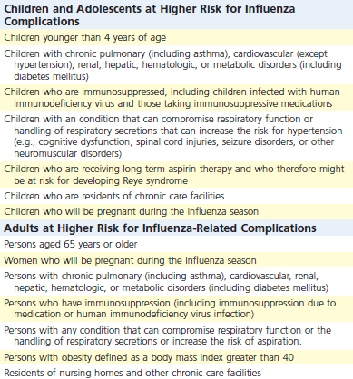

Slide 12
IIVs
in both trivalent and quadrivalent formulations, with trivalent forms at standard and high dosages .
LAIVs are also available in either trivalent or quadrivalent formulations.
recombinant vaccine (FluBlok) and a cell-based
influenza vaccine (Flucelvax) are available for administration to individuals who have egg allergy and therefore cannot receive vaccines manufactured from eggs

Slide 13
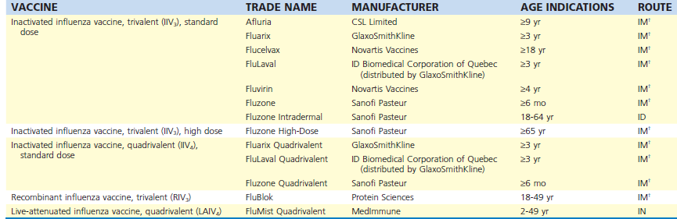

Slide 14
واکسن آنفلوانزا از بیش از80 سال پیش برای پیشگیری و کاهش مرگ و میر
ناشی از این بیماری استفاده می شود.
اثربخشی واکسن آنفلوانزا بسته به عوامل مختلفی مانند سن و سلامت گیرنده واکسن، فصل، ساب تایپ ویروس و مطابقت آنتی ژنی با ویروس در گرد
، بطور متوسط 60 تا 80 تخمین زده شده می شود.

Slide 15
واکسیناسیون در برابر آنفلوانزا بطور موثری از
بیماری شدید،
و عوارض آن ،
مراجعات سرپایی
و میزان بستری شدن در بیمارستان بعلت بیماری آنفلوانزا جلوگیری می کند.
تزریق واکسن آنفلوانزا در بالغین خطر مرگ ناشی از آن28درصد کاهش می دهد

Slide 16
موارد منع مصرف واکسن آنفلوانزا
این واکسن بی خطر و موثر است و عوارض جانبی کمی دارد.
1) شایع ترین عوارض جانبی درد، قرمزی و تورم در محل تزریق و گاهی تب، سردرد یا درد عضلانی است.
این عوارض معمولاً خفیف هستند و در عرض چند روز از بین می روند
2)شیرخواران با سن کمتر از 6 ماه
3)افراد دارای سابقه واکنشهای آلرژیک شدید نظیر آنافیلاکسی به واکسن آنفلوانزا و یا هریک از اجزای واکسن تا 1 روز

Slide 17
4)افراد دارای بیماری حاد متوسط یا شدید با یا بدون تب:
• واکسیناسیون تا زمان بهبودی حال عمومی به تعویق می افتد.
5)در حال حاضر افراد مشکوک یا مبتلا به بیماری کووید- تا زمان رفع علایم
بیماری( حداقل 2 هفته ) مجاز به دریافت واکسن آنفلوانزا نمی باشند. اندیکاسیون های مواردمصرف و موارد منع واکسیناسیون آنفلوانزا در این گروه همانند افراد فوق الذکر می باشد.
6)افراد در معرض تماس با افراد مثبت از نظر کووید-و افرادی که در
قرنطینه یا ایزولاسیون ناشی از بیماری کووید می باشند ،پس از اتمام مدت
زمان قرنطینه / ایزولاسیون (حداقل 2 هفته ) و به شرط نداشتن علایمی به نفع بیماری کووید- ، می توانند واکسن آنفلوانزا را دریافت نمایند. اندیکاسیون های موارد مصرف و موارد منع واکسیناسیون آنفلوانزادر این گروه همانند افراد فوق الذکر

Slide 18
تزریق واکسن آنفلوانزا در زنان شیرده منعی ندارد:
بلکه با توجه به انتقال آنتی بادی مادری به شیرخوار
قویاٌ تجویز واکسن انفلوانزا در خانمهای شیرده توصیه می گردد.

Slide 19
بطور عمومی حداقل فاصله تزریق واکسن آنفلوانزا از زمان انجام پیوند اعضاء 4تا6 ولی در صورت بروز طغیانتزریق واکسن بعد از انجام پیوند اعضاء یکماه
و درصورت پیوند مغز استخوان 6 ماه بعد،( ولی اگر در فصل
انفلوانزا قرار دارد 1 تا ۴ ماه بعد از پیوندمغز استخوان توصیه می گردد)
البته در صورت امکان توصیه می شود با توجه به فصل ،واکسیناسیون آنفلوانزا حداقل 2 هفته قبل از پیوندصورت گیرد، اما در صورت عدم امکان، ۴ تا 6 ماه پس از پیوند می توان واکسیناسیون را انجام داد.

Slide 20
در خصوص تزریق واکسن آنفلوانزادر بیماران سرطانی ، بهترین زمان قبل از شروع شیمی درمانی می باشد ولی از آنجاییکه این امر همواره مقدور نخواهد بود ، لذا در اولین فرصت ممکن بعد شیمی درمانی
کورتیکواستروئیدتراپی مخاطی، استنشاقی، جلدی، تزریقی، خوراکی منعی برای دریافت واکسن تزریقی آنفلوانزا نمی باشد.

Slide 21
*واکسن های آنفلوآنزایی که در ایران تزریق می‌شوند شامل این موارد هستند:
1-واکسن واکسی گریپ فرانسوی که برپایه تخم مرغ و دو مدل سه و چهار ظرفیتی دارد.
2-واکسن اینفلووک هلندی که بر پایه تخم مرغ و ویروس کشته شده است و دو مدل سه و چهار ظرفیتی دارد.
3-واکسن فلوگارد ۴ ظرفیتی ایرانی که نوترکیب است(تخم مرغی نیست) و چهار ظرفیتی هم است.

Slide 22
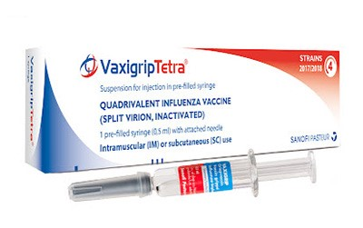
واکسن آنفولانزا واکسی گریپ فرانسوی
French VAXIGRIP TETRA for injectio

Slide 23
براي كودكان با سن كمتر از ۹ سال كه قبلا واكسينه نشده‌اند. بايد طي دونوبت (به فاصله بيشتر از يك ماه و هر نوبت‌۰/۵ ميلي‌ليتر
خردسالان با سن بين‌ ۶-۳۵ ماه مقدار ۰/۲۵ ميلي‌ليتر بايد تزريق ‌شود.

Slide 24
می‌تواند در تمام مراحل بارداری مصرف گردد.
ممکن است در طی دوران شیردهی با دستور پزشک مصرف گردد.

Slide 25
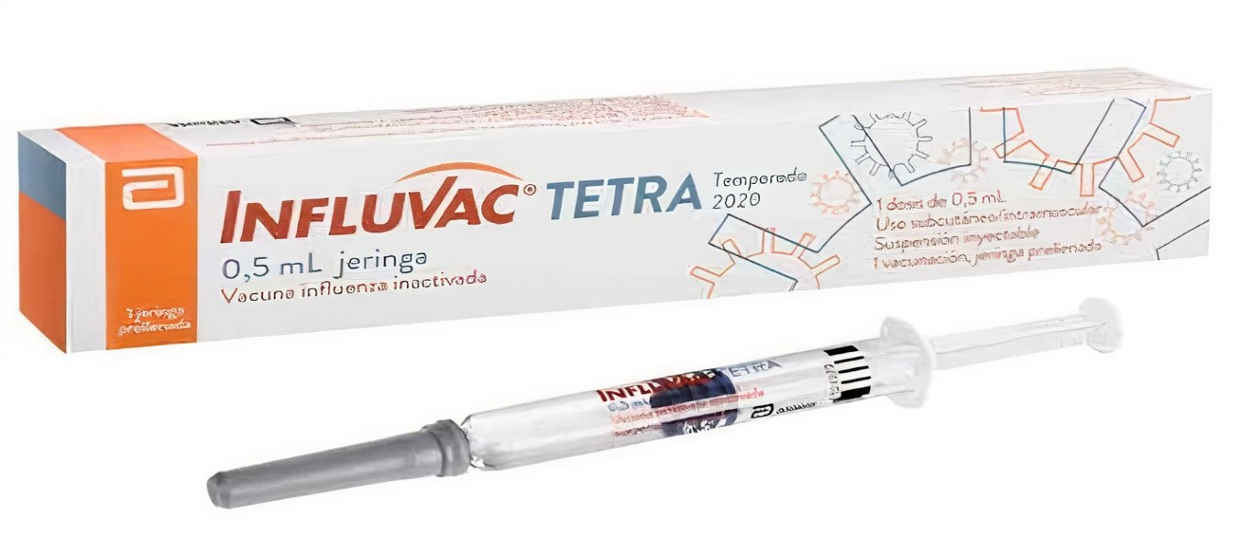
واکسن انفلوانزا 4 ظرفیتی هلندی INFLUVAC TETR

Slide 26
  کودکان کمتر از 9 سال که قبلا با واکسن آنفولانزای فصلی واکسینه نشده اند، می بایست یک دوز ثانویه با به مقدار 0.5 میلی لیتر، بعد از گذشت حداقل 4 هفته از تزریق اول، در یافت کنند.

Slide 27
بارداری
واکسن آنفولانزای غیرفعال شده در تمام مراحل بارداری قابل استفاده هستند. در ارتباط با سه ماهه دوم و سوم بارداری مجموعه داده های ایمنی بیشتری در مقایسه با 3 ماه اول در دسترس است با این حال داده های جهانی به دست امده از مصرف واکسن انفولانزا هیچ گونه عارضه مرتبط با واکسن را در جنین و مادر نشان نمی دهد.
شیردهی
اینفلوواک تترا می تواند دردوران شیردهی استفاده شود.

Slide 28
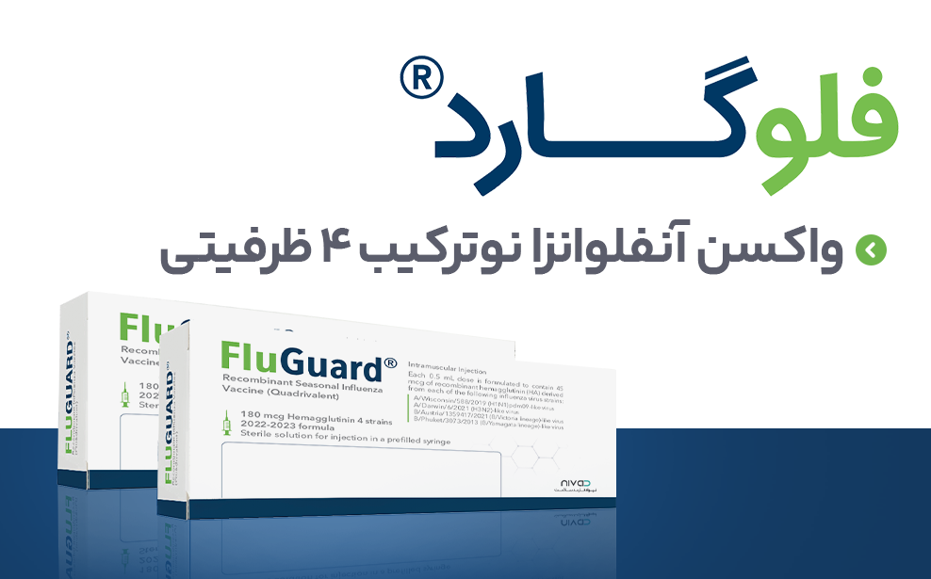
واکسن فلوگارد ایرانی، یک واکسن نوترکیب ۴ ظرفیتی حاوی ذرات شبه ویروسی است

Slide 29
مقدار مصرف
واکسن فلوگارد ۴ ظرفیتی به شکل تک دوز ۰.۵ میلی لیتری مصرف می گردد
واکسن فلوگارد ۴ ظرفیتی در حال حاضر برای افراد بالای ۱۸ سال مورد تایید است.

Slide 30
بارداری و شیردهی
مصرف واکسن فلوگارد ۴ ظرفیتی در دوران بارداری در حال بررسی است.
اطلاعاتی در خصوص ترشح ترکیبات واکسن واکسن فلوگارد ۴ ظرفیتی در شیر انسان در دسترس نیست.
تجویز واکسن در دوران بارداری و شیردهی باید توسط پزشک صورت گیرد.
افراد زیر ۱۸ سال
اطلاعات اثر بخشی و ایمنی برای کودکان ۶ ماه تا ۱۸ سال در دسترس نیست
افراد سالمند
به دلیل ناکافی بودن داده های مطالعات اثر بخشی برای افراد بالای 65 سال، تفاوت پاسخگویی این جمعیت در مقایسه با جمعیت افراد با سن پایین تر مشخص نیست.
مصرف در شیردهی: به دلیل عدم مشخص بودن امکان ترشح دارو در شیر، مصرف دارو در دوران شیر دهی با احتیاط انجام گیرد.

Slide 31
Stay Up to Date with COVID-19 Vaccines
CDC recommends the 2023–2024 updated COVID-19 vaccines: Pfizer-BioNTech, Moderna, or Novavax, to protect against serious illness from COVID-19.
Everyone aged 5 years and older should get 1 dose of an updated COVID-19 vaccine to protect against serious illness from COVID-19.
Children aged 6 months–4 years need multiple doses of COVID-19 vaccines to be up to date, including at least 1 dose of updated COVID-19 vaccine.
People who are moderately or severely immunocompromised may get additional doses of updated COVID-19 vaccine.

Slide 32
Overview of COVID-19 Vaccines
What You Need to Know
Vaccine recommendations are based on age, time since last dose, and in some cases, the first vaccine received.
People who are moderately or severely immunocompromised have specific recommendations for COVID-19 vaccines.
Side effects after a COVID-19 vaccine are common, however severe allergic reactions after getting a COVID-19 vaccine are rare.

Slide 33
Types of COVID-19 Vaccines Available
Authorized or licensed by the U.S. Food and Drug Administration (FDA) currently include:
Pfizer-BioNTech and Moderna COVID-19 vaccines which are mRNA vaccines.
Novavax COVID-19 vaccine which is a protein subunit vaccine.
J&J/Janssen COVID-19 vaccine, a viral vector vaccine has expired and is no longer available for use in the United States as of May 6, 2023.

Slide 34
These vaccines are given as a shot in the muscle of the upper arm or in the thigh of a young child.
COVID-19 vaccine ingredients are considered safe for most people. Nearly all of the ingredients in COVID-19 vaccines are ingredients found in many foods—fats, sugar, and salts.
None of the COVID-19 vaccines affect or interact with our DNA and the following are not included in the vaccines:

Slide 35
No preservatives such as thimerosal or mercury or any other preservatives.
No antibiotics such as sulfonamide or any other antibiotics.
No medicines or therapeutics such as ivermectin or any other medications.
No tissues such as aborted fetal cells, gelatin, or any materials from any animal.
No food proteins such as eggs or egg products, gluten, peanuts, tree nuts, nut products, or any nut byproducts.
No metals such as iron, nickel, cobalt, titanium, or rare earth alloys.
No latex. The vial stoppers used to hold the vaccine also do not contain latex

Slide 36
Recommendations for Everyone Aged 5 Years and Older
Everyone aged 5 years and older should get 1 dose of an updated COVID-19 vaccine to protect against serious illness from COVID-19.
None of the updated 2023-2024 COVID-19 vaccines is preferred over another.

Slide 37
Children aged 5 years – 11 years who are not vaccinated or have gotten previous COVID-19 vaccine(s)
Children aged 5 years – 11 years who are unvaccinated or have previously gotten a COVID-19 vaccine before September 2023, should get 1 updated Pfizer-BioNTech or Moderna COVID-19 vaccine.

Slide 38
People aged 12 years and older who are not vaccinated
People aged 12 years and older who are unvaccinated should get either:
1 updated Pfizer-BioNTech or updated Moderna COVID-19 vaccine, OR
2 doses of updated Novavax COVID-19 vaccine.

Slide 39
People aged 12 years and older who got previous COVID-19 vaccine(s)
People aged 12 years and older who got COVID-19 vaccines before September 2023, should get 1 updated Pfizer-BioNTech, Moderna, or Novavax COVID-19 vaccine.

Slide 40
Recommendations for Children Aged 6 Months—4 Years

Slide 41
Children Who Are Not Vaccinated
Children aged 6 months–4 years should get two or three doses of updated COVID-19 vaccine depending on which vaccine they receive.

Slide 42
Children Who Got Previous COVID-19 Vaccine(s)
Children aged 6 months–4 years who got COVID-19 vaccines before September 2023, should get one or two doses of updated COVID-19 vaccine depending on which vaccine and the number of doses they’ve previously received.
Pfizer-BioNTech
Moderna

Slide 43
Special situations:
People who were vaccinated for COVID-19 and subsequently become moderately or severely immunocompromised should follow the COVID-19 vaccination schedule according to their age and prior COVID-19 vaccination history.

